Slide 1

第8章 沟通管理
山东建筑大学
计算机科学与技术学院

Slide 2
软件项目管理
8.1项目沟通管理
讲
解
提
纲
山东建筑大学

Slide 3
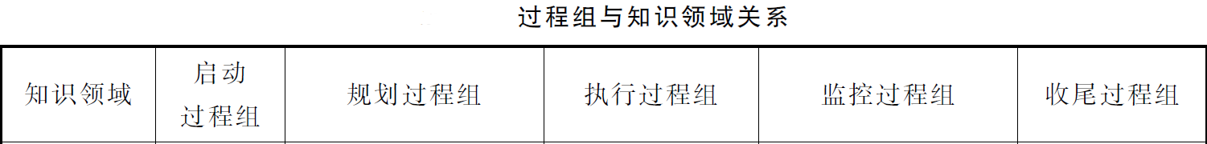
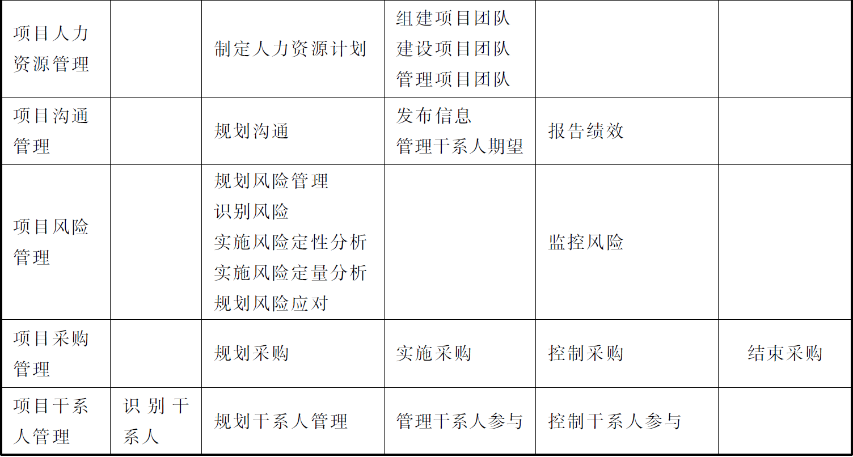
8.1 项目团队管理

Slide 4
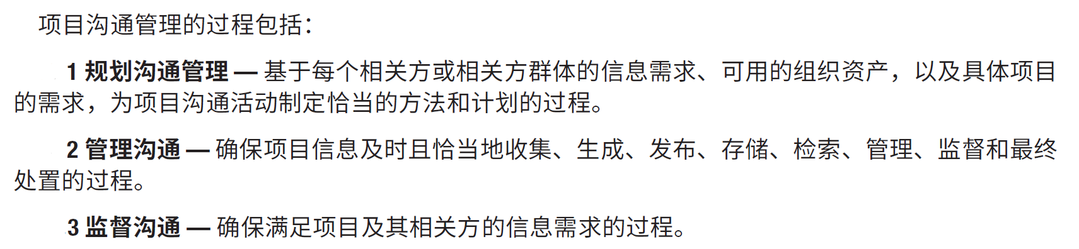
8.3 项目沟通管理

Slide 5
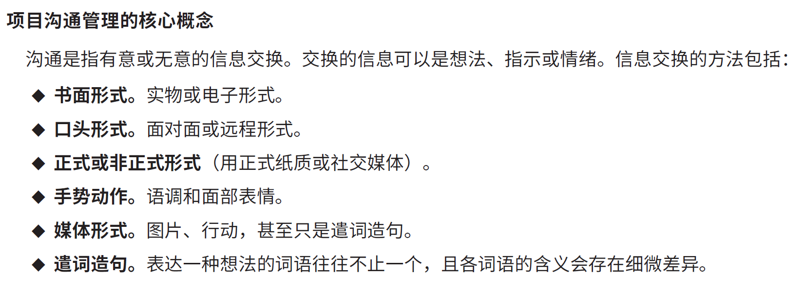
8.3 项目沟通管理

Slide 6


8.3 项目沟通管理
管理大师彼得·克鲁克说，“人无法只靠一句话沟通，总是得靠整个人来沟通。”
况且，程序员的工作环境多样、复杂，人和人的关系错综复杂，充满变数，稍不留神就会引起误解。

Slide 7
8.3 项目沟通管理
各个角色对软件实现的功能描述进行信息传递，经过各个阶段，信息传递误差被不断放大，最后导致令人啼笑皆非的结果。

Slide 8
8.3 项目沟通管理
原始的信息传递方式，也需要被考虑进来。
为什么是信息被传递的范围和复杂度？一个电话，也许是简单信息的传递非常快的一种方式，但对于大容量的信息的传递，还是有一些不利之处。
信息容易被理解吗？举例来说，信息内容对于发送方、接受方都容易理解吗？假如接受方需要澄清、阐述信息的某些方面，那么，交流的模式使用双向的是最佳的。
当信息比较敏感时，面对面地沟通，是比较有效的沟通模式，即使涉及的内容令人感到不舒服或者不方便。

Slide 9

沟通渠道
求n名干系人的潜在沟通渠道数：
$$\frac{n×\left(n−1\right)}{2}$$
思考题：原来有n名程序员参与某项目的开发工作，由于项目进展有点慢，现在新增加m名程序员，则沟通渠道数增加多少？

